Slide 1
DIREITOS E DEVERES DOS PEDESTRES
Cadu • Cauã • Luiza • Rafael • Samuel
5º ANO

Slide 2
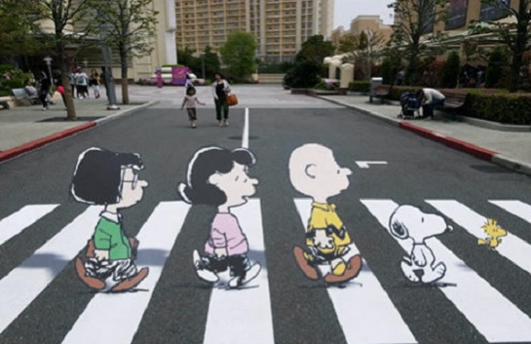
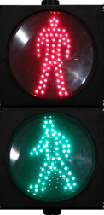
DEVERES:
• Quando for atravessar na faixa de pedestre,
tenha atenção ao semáforo;
• Andar sempre na calçada sempre que possível;
•Prestar atenção nos carros, motos, entre outros;
•Olhar para os dois lados antes de atravessar.

Slide 3
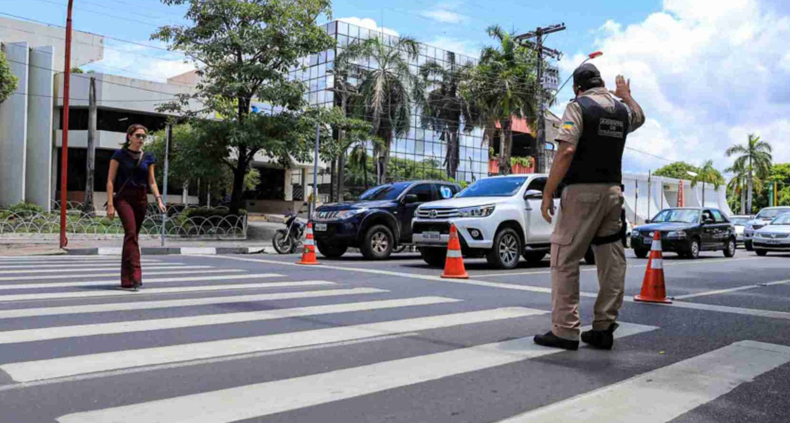
DIREITOS:
• Os pedestres tem prioridade quando atravessam na faixa;
•Nas áreas com semáforo eles ainda tem prioridades durante a travessia;
•Quando não há calçadas, o acesso é feito nas bordas da pista;
•Os motoristas devem dar passagem para os pedestres;
•Ter mais guardas de trânsito para ajudar os pedestres.

Slide 4
Trecho do video “CLUBINHO RONDA – SEGURANÇA NO TRÂNSITO”
do canal TortugaStudio – Youtube.com

